Slide 1

PCHAMMER

Slide 2
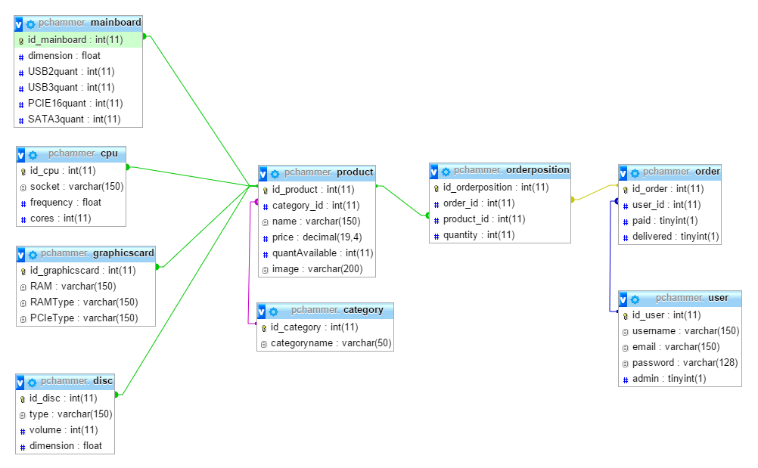
Project Overview - DB

Slide 3
Tasks

Slide 4

Problems - Best of
Double Insert
Double Insert
JSON Encode

Slide 5
Conclusion
«Unterschätze die Arbeit nicht»

